Slide 1
Seminární newsfeed
Podzim 2025

Slide 2



Jsme tu noví…
Kde hledat témata prací, laboratoře?
Harmonogram zadávání závěrečných prací
Na koho se můžu obrátit, když něco (studijního) nevím?
  Studijní oddělení
  Garant programu (doc. Vácha)
  Vyučující daného předmětu
  Studentský člen oborové rady – spojka mezi studenty a akademiky
Seznamovací odpoledne s našimi prváky 25. 9.

Slide 3


Bakalářské a diplomové práce
Odkaz na stránky OFIŽ, stručný výtah
Využití nástrojů AI při psaní závěrečné práce? Doporučení MUNI

Slide 4

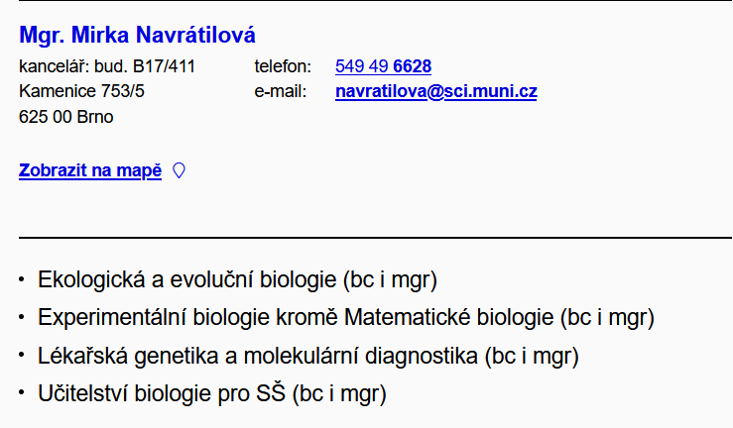


Na koho se obrátit?
Studijní oddělení
Studentský zástupce
(H. Frindtová?)

Slide 5

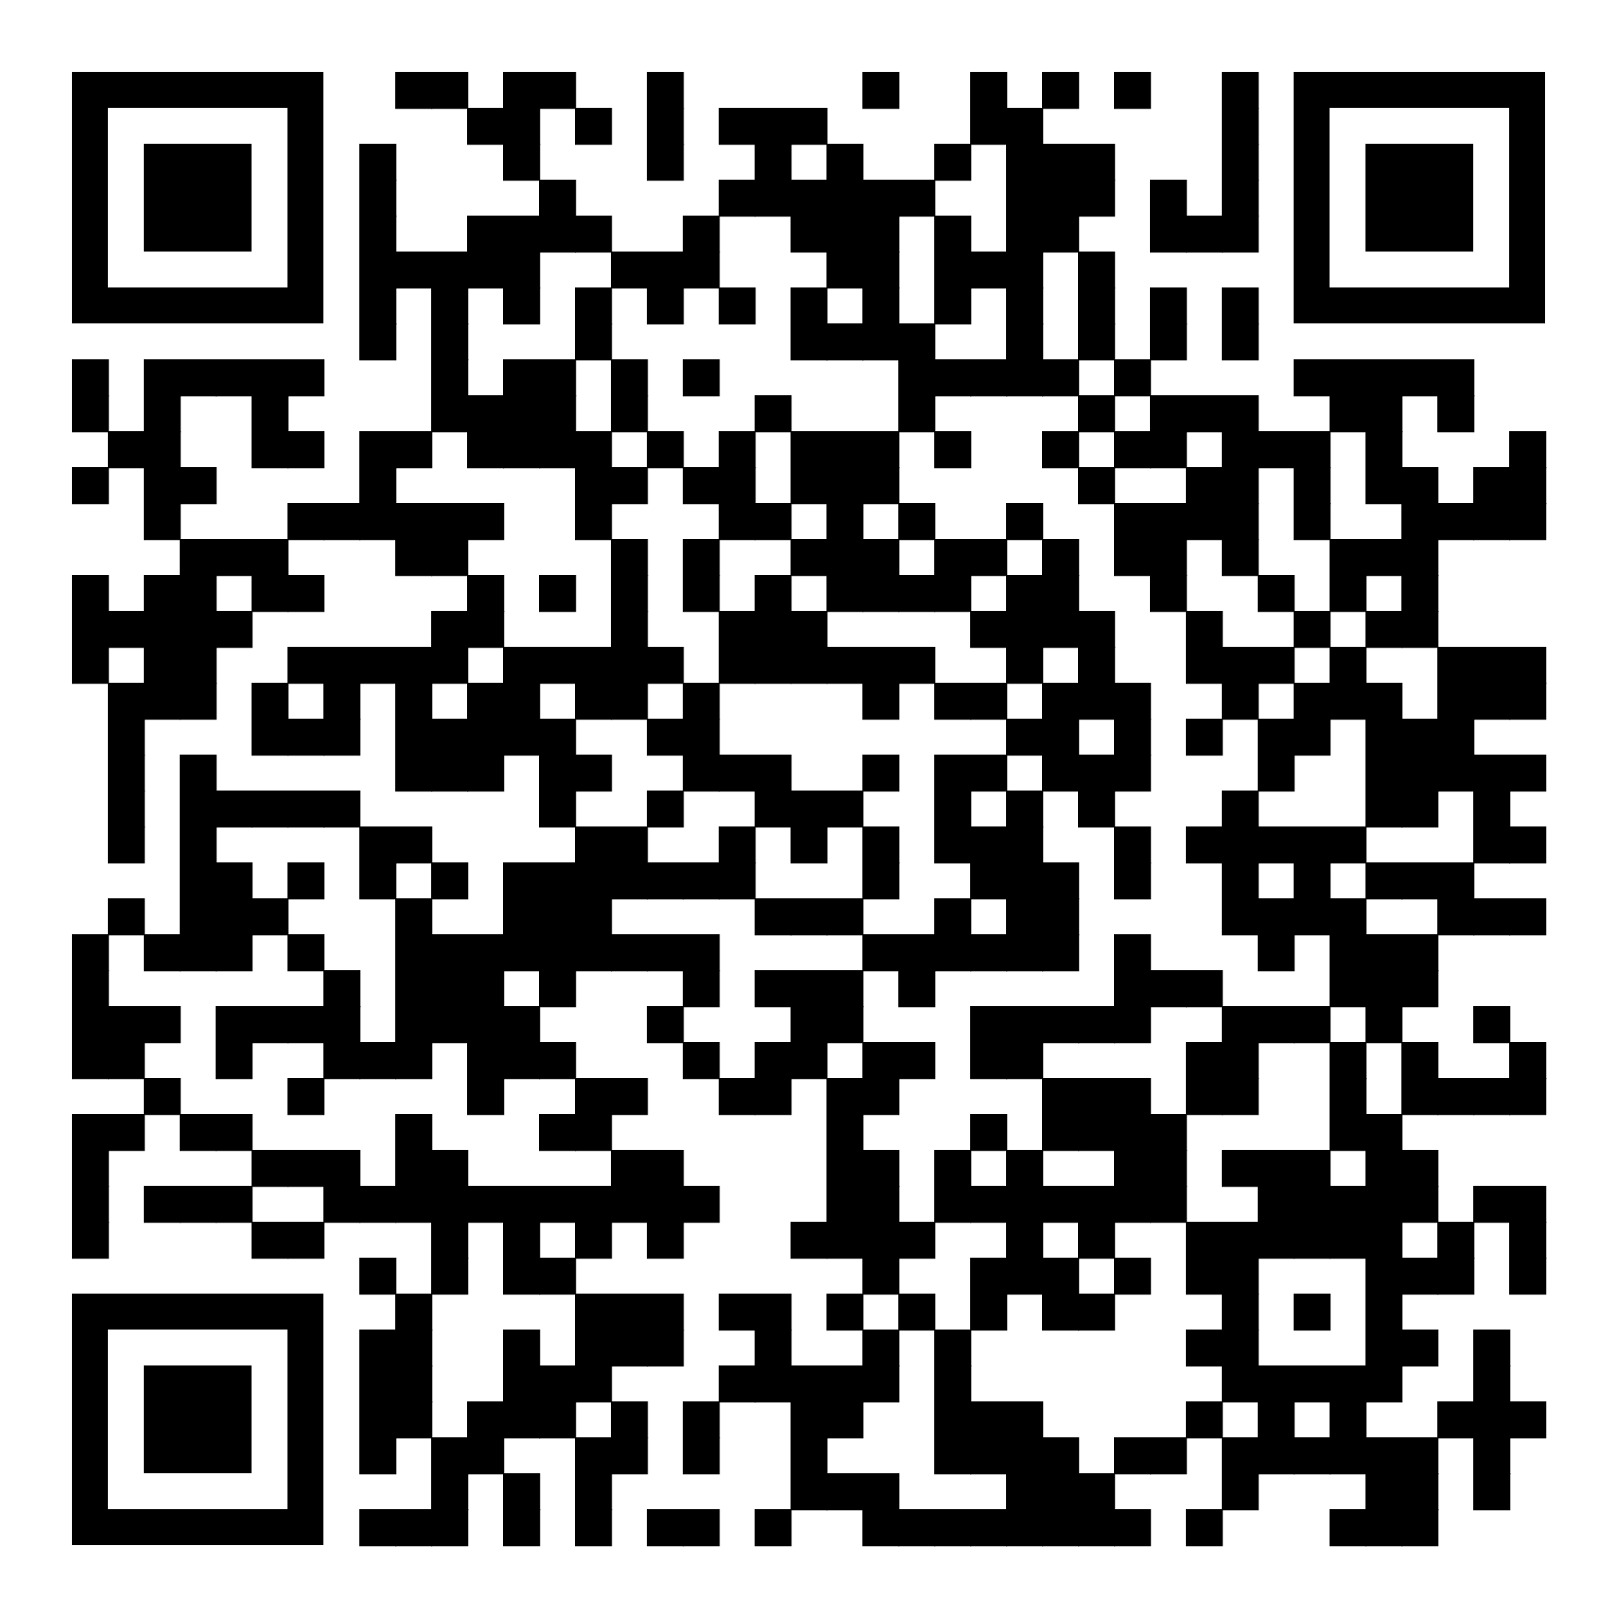
Vítání prváků
Neformální setkání s občerstvením
Čtvrtek 25. 9. 2025, po 16h
Venku před D36
Prváci Bc studia, NMgr studia
Naši studenti (3., 4., 5. ročník) jako průvodci a společnost
Zkrátka přijďte všichni ☺
Tabulka s účastí ZDE

Slide 6
Důležité informace…

Slide 7
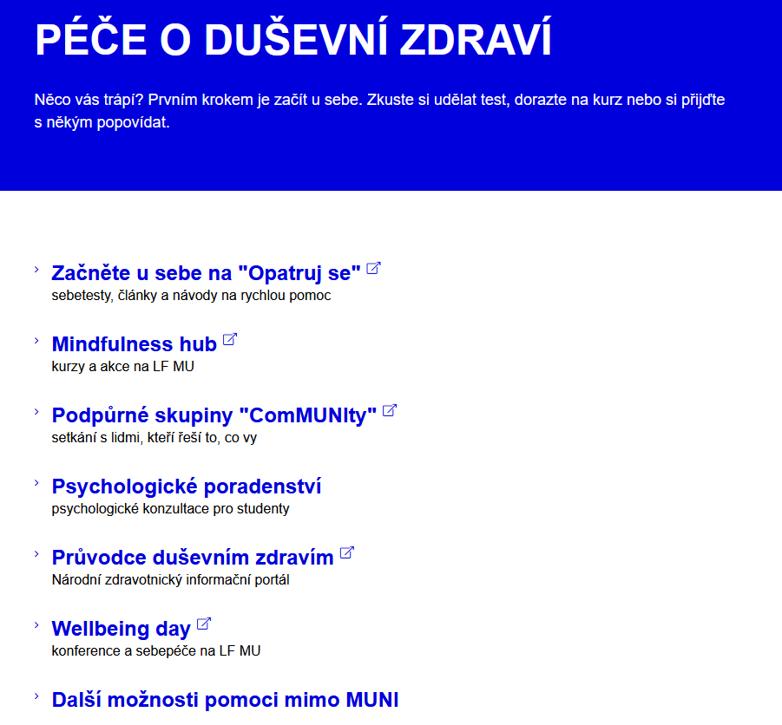

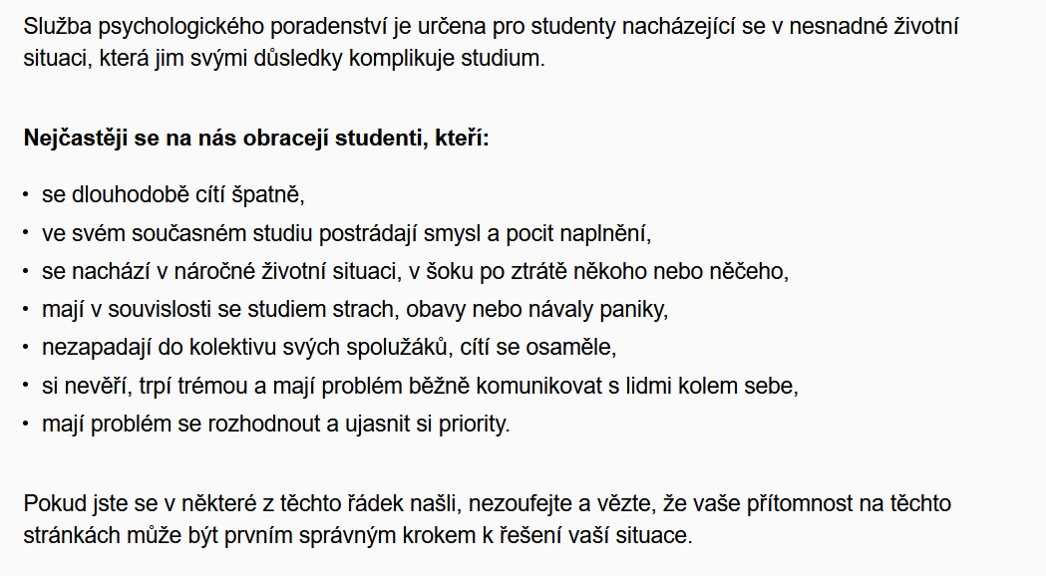
Odkaz na web

Slide 8
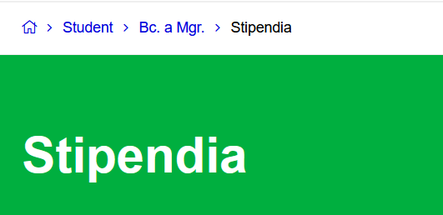

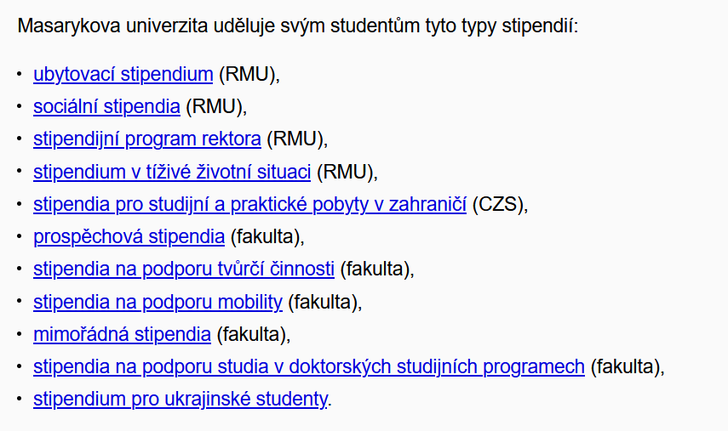
Stipendia na SCI MUNI
Stipendia MU

Slide 9


Hledáme…
Proaktivní studenty pro popularizaci
  Akce typu Noc vědců, Open day, Gaudeamus, Dny otevřených dveří, focení na propagační materiály, hlídání přijímacích zkoušek, …
  E-mailový seznam, hromadné oslovení

